Slide 1
Prognos 2 & Delårsbokslut 2021
Kultur- och utbildningsförvaltningen

Slide 2
Prognostiserat årsresultat 2021
verksamhetsnivå- alla enheter
Verksamhet | Prognos 2 i tkr
Kulturskola, bibliotek & Stinsen | 800
Förskola inkl. pedagogisk oms. | -300
Fritids | -500
Grundskola, förskoleklass & administration | -3 100
Grundsärskola | 300
Gymnasieverksamhet | -1 000
AME | 0
Vuxenutbildning inkl. Servicelaget (-700) | -700
Summa | -4 500
Prognos 2
Är 2 mkr lägre än prognos 1.
Är en avvikelse mot årsbudgeten på 1,9%.

Slide 3
Prognostiserat årsresultat 2021
verksamhetsnivå- alla enheter
Verksamhet | Prognos 2 i tkr
Kulturverksamhet
Vakanta tjänster | 800
Förskola inklusive pedagogisk omsorg
Små förskolor med endast två avdelningar prognostiserar underskott på grund av höga personalkostnader | -300
Fritidsverksamhet
Personalkostnader | -500
Grundskola, förskoleklass och administration
Huvudsakligen stort stödbehov, socioekonomiska faktorer påverkar | -3 100
Grundsärskola
Minskade personalkostnader | 300

Slide 4
Prognostiserat årsresultat 2021
på verksamhetsnivå- alla enheter
Verksamhet | Prognos 2 i tkr
Gymnasiet
IKE kostnader för gymnasiet | -1 000
AME | 0
Vuxenutbildning inklusive Servicelaget*
Personal kostnader, minskade intäkter | -700
SUMMA | -4 500
*Del av Servicelaget har under året övergått till samhällsbyggnadsförvaltningen.
Därmed har försäljningen av tjänster minskat för KUN.
Resterande del övergår 1/9-21.

Slide 5
Prognos & delårsresultat per enhet 2021
Enhet | Prognos 1 | Prognos 2 | Delårsresultat
KUN Kansli | -3 000 | -1 000 | 182
Modersmålsundervisning | 0 | 0 | 130
Råda | 0 | 600 | 1 519
Nordal | 0 | -600 | -1 281
Mellerud Södra | -700 | -1 000 | -708
Mellerud förskola | -600 | -600 | 29
Åsebro | -100 | -200 | -239
Dals Rostock | -500 | -1 100 | -1 092
Åsen | -1 200 | -1 000 | -920
Melleruds Särskola | 0 | 300 | 414
Dahlstiernska gymnasiet | -300 | 0 | -175
Vuxenutbildning inkl. AME | -500 | -700 | -773
Kultur Mellerud | 400 | 200 | 245
Kulturbruket på Dal | 0 | 500 | 562
Summa | -6 500 | -4 500 | -2 100

Slide 6
Förutsättningar
Mellerud är en av 40 kommuner i Sverige som driver fler skolor än de får ersättning för i det kommunala utjämningssystemets beräknade behov.
Enligt utjämningssystemets modell börjar merkostnader för kommunen vid 80 elever i årskurs F-6. SCB prognostiserar ett minskat invånarantal vilket aktualiserar frågan om antalet skolor i kommunen i förhållandet till antal elever och möjligheter omfördela mer resurser till undervisning i stället för lokaler.

Slide 7
Nettokostnadsavvikelse
Nettokostnadsavvikelse grundskola F-9, miljoner kronor

Slide 8
Nettokostnadsavvikelse
Gemensamma kostnader fördelade till pedagogisk verksamhet totalt, andel (%)
Kostnad för kommungemensam verksamhet dividerat med bruttokostnaden exklusive köp av verksamhet avseende Pedagogisk verksamhet. Avser kostnader för samtliga tjänster, funktioner och varor som redovisas centralt i kommunen och fördelats på Pedagogisk verksamhet i räkenskapssammandraget.

Slide 9
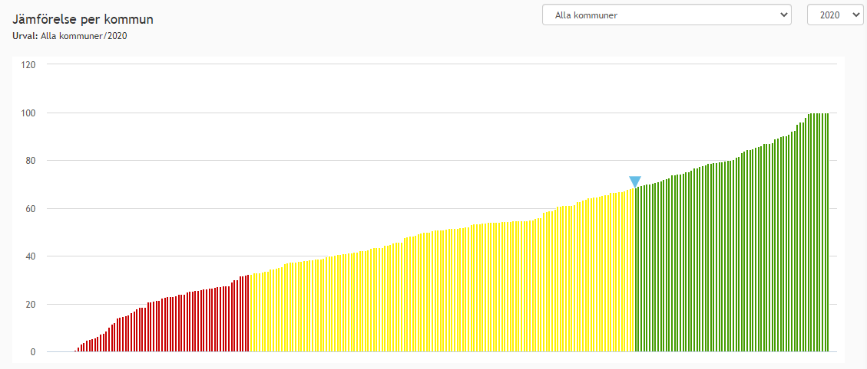
Effektivitetsindex kommunal grundskola F-9
Mellerud
Kommunernas värde placeras på en skala från 0-100 där 100 är bäst.

Slide 10
Kostnad för undervisning i kommunal grundskola åk 1-9, kr/elev
Kostnad för undervisning i kommunal grundskola åk 1-9, kr/elev Undervisningskostnad grundskola åk 1-9 skolkommun, dividerat med antal elever i kommunens grundskola. Kostnader avseende samtliga förekommande läro- och timplan bundna aktiviteter, d.v.s. i huvudsak lärarnas och annan pedagogisk personals (t.ex. fritidspedagogers, förskollärares och specialpedagogers) löner för det pedagogiska arbetet med eleverna. Exempel på läro- och timplanebundna aktiviteter är förutom reguljär undervisning särskilda stödinsatser, prov och arbetslivsorientering. Lön för skolledningen, exempelvis lön för rektor samt övrig personals arbete med ledningsfunktion ingår

Slide 11
Åtgärder för att komma i balans
Kostnadseffektiv lokalanvändning i grundskolan
Anpassa antalet medarbetareför att klara tilldelad budget
Minskad rektorsorganisation
Ny skolskjutsupphandling
Restriktiva vid vikarieanskaffning
Minskad SYV-resurs (2022)

